Slide 1



TOÁN LỚP 4
TÍNH CHẤT KẾT HỢP CỦA PHÉP CỘNG

Slide 2
ÔN BÀI CŨ
Khi tính giá trị của biểu thức có chứa ba chữ, ta cần lưu ý điều gì?
Muốn tính giá trị của biểu thức có chứa ba chữ, ta làm thế nào?

Slide 3
* Tính giá trị của hai biểu thức ( a + b) + c và a + ( b + c)
trong bảng sau:
a | b | c | (a + b) + c | a + (b + c)
5 | 4 | 6
35 | 15 | 20
28 | 49 | 51

Slide 4
a | b | c | (a + b) + c | a + (b + c)
5 | 4 | 6
35 | 15 | 20
28 | 49 | 51
(5 + 4) + 6 = 9 + 6 =
15
15
5 + (4 + 6) = 5 + 10 =
(35 + 15) + 20
35 + (15 + 20)
70
70
= 35 + 35
= 50 + 20
=
=
128
128
(28 + 49) + 51
= 77 + 51
=
28+ (49 + 51)
= 28 + 100
=
(a + b) + c
a + (b + c)
=

Slide 5
c
a
( a + b ) +
=
+ ( b + c )
tổng của hai số
số thứ ba
số thứ nhất
tổng của số thứ hai và số thứ ba
Khi cộng một tổng hai số với số thứ ba, ta có thể cộng số thứ nhất với tổng của số thứ hai và số thứ ba.
Tính chất kết hợp của phép cộng

Slide 6
Thứ sáu, ngày 20 tháng 10 năm 2021
Toán
Tính chất kết hợp của phép cộng
Khi cộng một tổng hai số với số thứ ba, ta có thể cộng số thứ nhất với tổng của số thứ hai và số thứ ba.

Slide 7
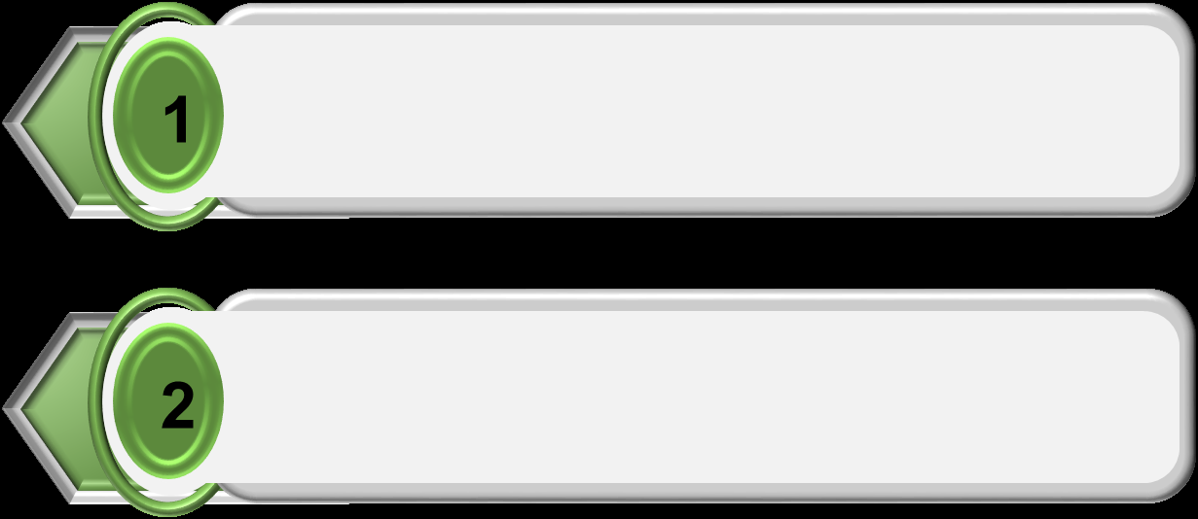
YÊU CẦU CẦN ĐẠT
Nhận biết tính chất kết hợp của
phép cộng.
Vận dụng tính chất giao hoán, kết hợp của phép cộng để tính nhanh giá trị của biểu thức.

Slide 8
(b + c)
(a + b)
a + (b + c)
a + b + c
(a + b) + c
=
=

Slide 9
a | b | c | (a + b) + c | a + (b + c)
5 | 4 | 6
35 | 15 | 20
28 | 49 | 51
5 + (4 + 6) = 5 + 10
= 15
= 15
(5 + 4) + 6 = 9 + 6
5 + (4 + 6) = 5 + 10
= 15
(35 + 15) + 20
(35 + 15) + 20
= 50 + 20
= 35 + 35
= 50 + 20
35 + (15 + 20)
= 70
= 70
= 70
28+ (49 + 51)
= 28 + 100
28+ (49 + 51)
(28 + 49) + 51
= 28 + 100
= 77 + 51
= 128
= 128
= 128

Slide 10
Tính nhanh:
8 + 9 + 2 =( 8 + 2 ) + 9 = 10 + 9 = 19

Slide 11
a + b + c
(a + b) + c
a + (b + c)
= ( a + c) + b
=
=

Slide 12
Bài 1: Tính bằng cách thuận tiện nhất:
3254 + 146 + 1698
4367 + 199 + 501
b) 921 + 898 + 2079
1255 + 436 + 145
135 + 274 + 265 + 326

Slide 13
Bài 2: Một quỹ tiết kiệm ngày đầu nhận được
75 500 000 đồng, ngày thứ hai nhận được 86 950 000
đồng, ngày thứ ba nhận được 14 500 000 đồng.
Hỏi cả ba ngày quỹ tiết kiệm đó nhận được bao
nhiêu tiền?

Slide 14
Bài 3: Viết số hoặc chữ thích hợp vào chỗ chấm:
a + 0 = ……+ a =……
5 + a = …….+ 5
( a + 28) + 2 = a + ( 28 +……..) = a + ……

Slide 15
YÊU CẦU CẦN ĐẠT
Nhận biết tính chất kết hợp của
phép cộng.
Vận dụng tính chất giao hoán, kết hợp của phép cộng để tính nhanh giá trị của biểu thức.

Slide 16
CHÀO TẠM BIỆT CÁC THẦY GIÁO, CÔ GIÁO
CẢM ƠN TẤT CẢ CÁC CON HỌC SINH

